Slide 1
Trecorte
Megyeri márk máté

Slide 2
Restapi
Az adatok eléréséhez, megjelenítéséhez szükségünk lesz az Insomnia applikációra.
Letölthető a(z) https://insomnia.rest/download alábbi linkre kattintva.

Slide 3
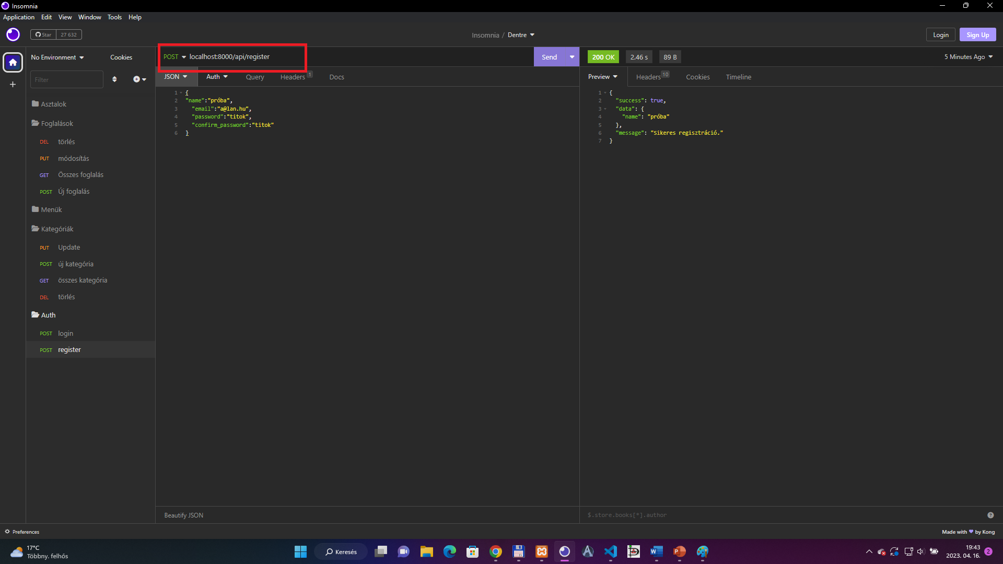
Regisztráció(admin)
A regisztrációhoz szükségünk lesz az útvonalra melyet a piros bekarikázott helyre tudjuk beírni.
Ha sikeresen beírtuk az útvonalat akkor felvehetjük a kívánt felhasználói adatokat
Sikeres regisztráció után kapunk egy 200-as üzenetet mely sikeresen teljesül.

Slide 4

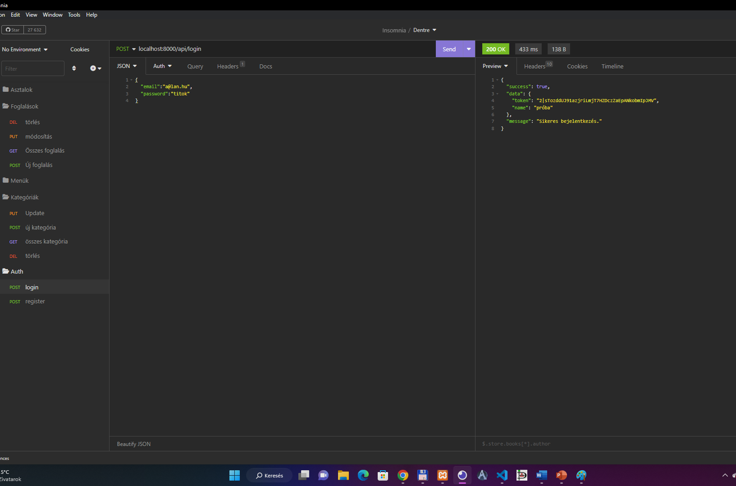
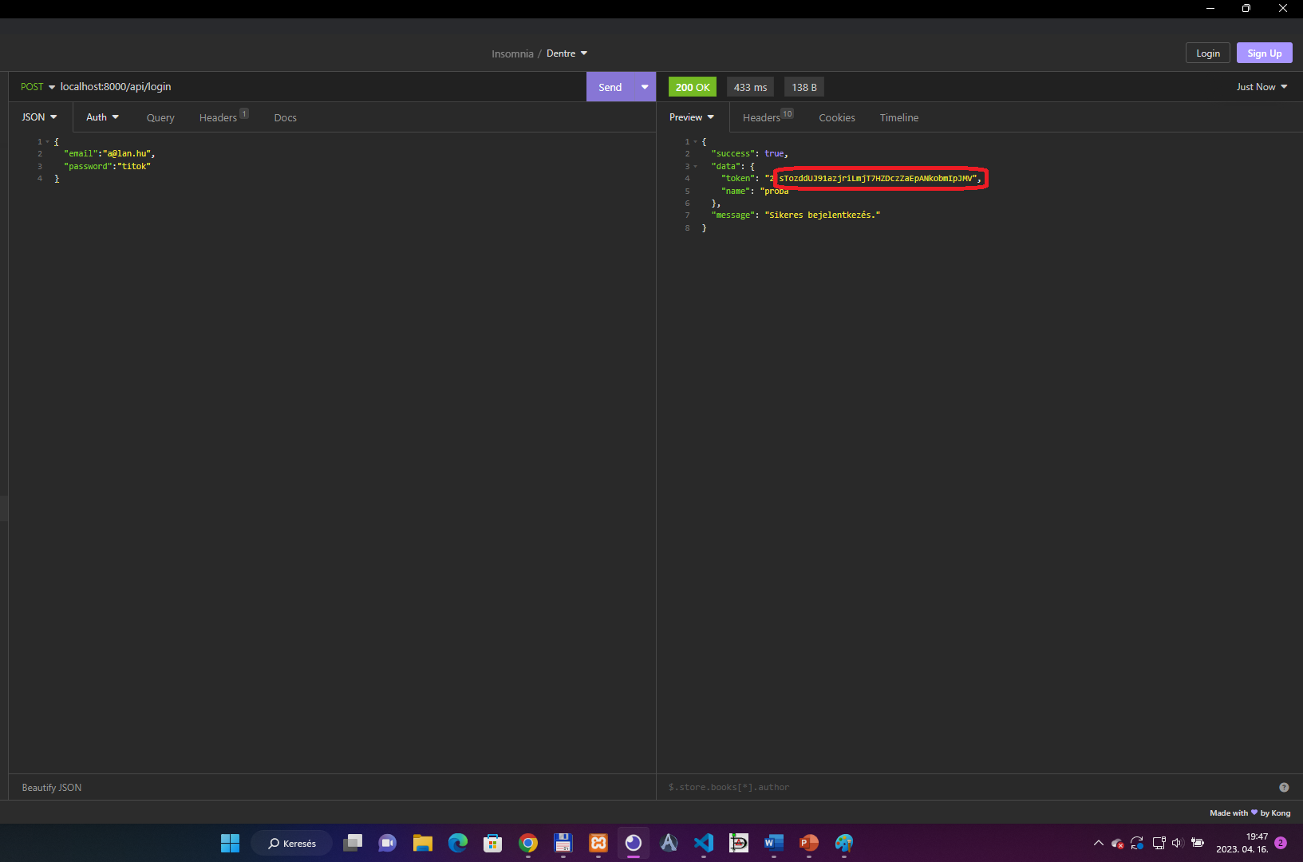
Belépés (admin)
Sikeres bejelentkezés után kapunk egy tókent, melyet kimásolva tudunk további védett útvonalakat elérni .

Slide 5
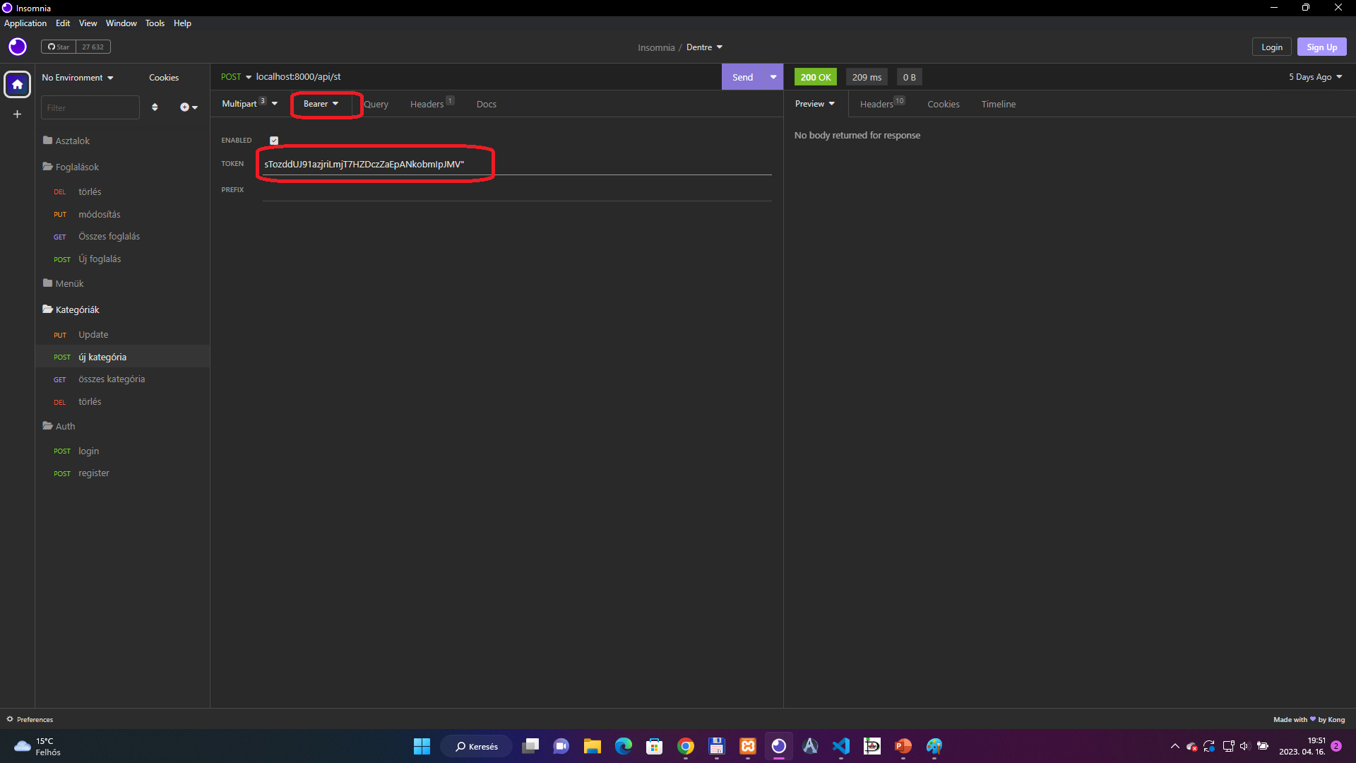
Kategóriák kezelése
A tókent bemásolás után sikeresen tudjuk végrehajtani az alábbi műveleteket.
Kategória felvétel
Kategória frissítése
Kategória törlése

Slide 6
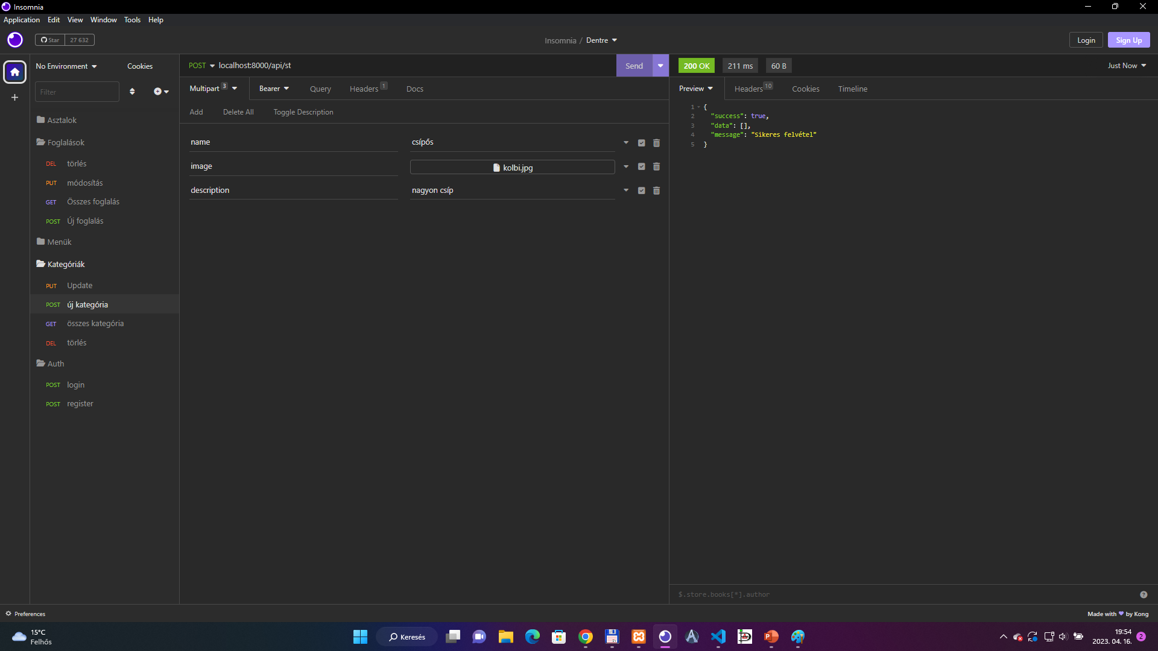
Kategória felvétel
Sikeres felvétel esetén siker üzenetek kapunk vissza.
Elvárt mezők:
Név
Kép
Leírás

Slide 7
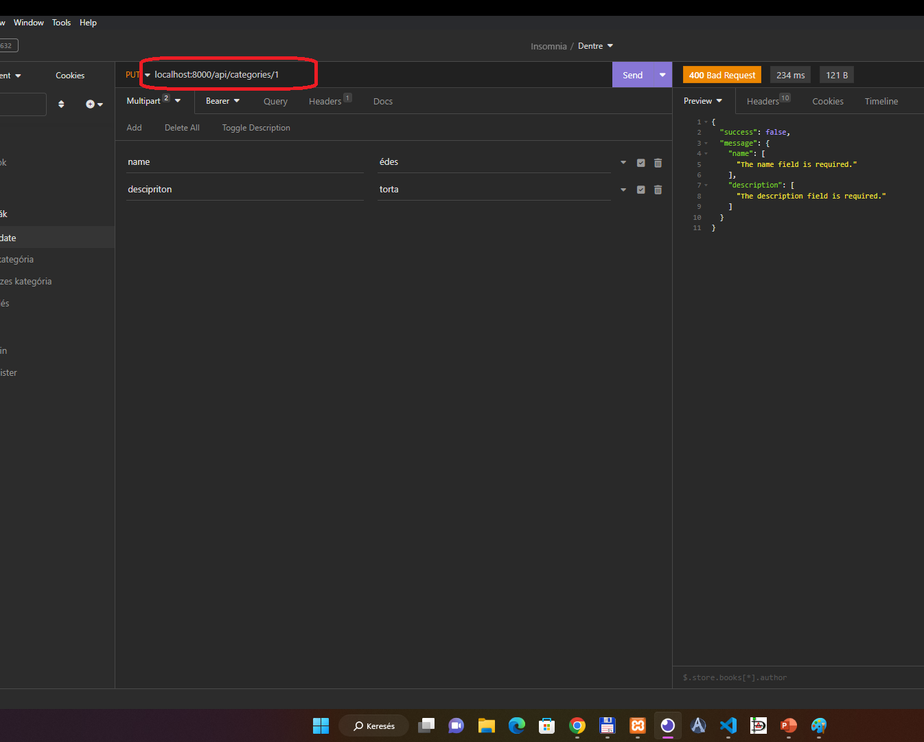
Kategória frissítése
A kategóriát id alapján fogjuk tudni frissíteni, viszont az alábbi projektben nem működik.
Hiba esetén hiba üzenetek kapunk vissza

Slide 8
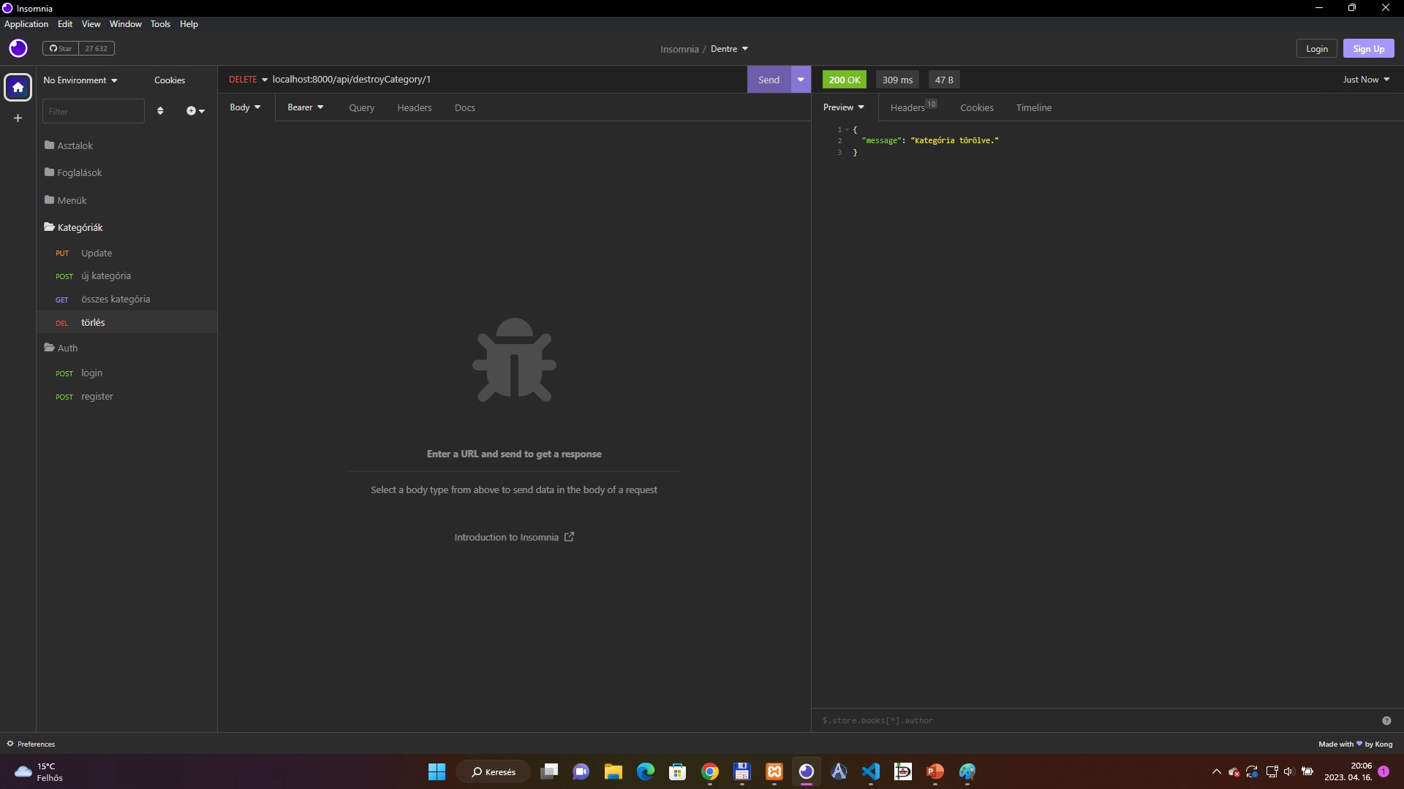
Kategória törlése
A tókent bemásolva utána sikeresen tudjuk törölni a kategóriát, viszont itt is ID alapján fogjuk tudni törölni .

